Slide 1
第6章 指针
6.1 指针的概念
6.2 变量与指针
6.3 数组与指针
6.4 字符串与指针
6.5 函数与指针
6.6 返回指针值的函数
6.7 指针数组和指向指针的指针
6.8 有关指针的数据类型和指针运算的小结
*6.9 引用

Slide 2
6.1 指针的概念
如果定义了一个变量，在编译时就根据变量类型给它分配内存单元
内存的每一个字节有一个编号，即“地址”，务必弄清楚：内存单元地址与内存单元内容的区别
  程序经过编译后将变量名转换为变量的地址，对变量值的存取都是通过地址进行的
  还可以采用另一种间接访问方式：定义一种特殊的变量，专门用来存放地址

Slide 3
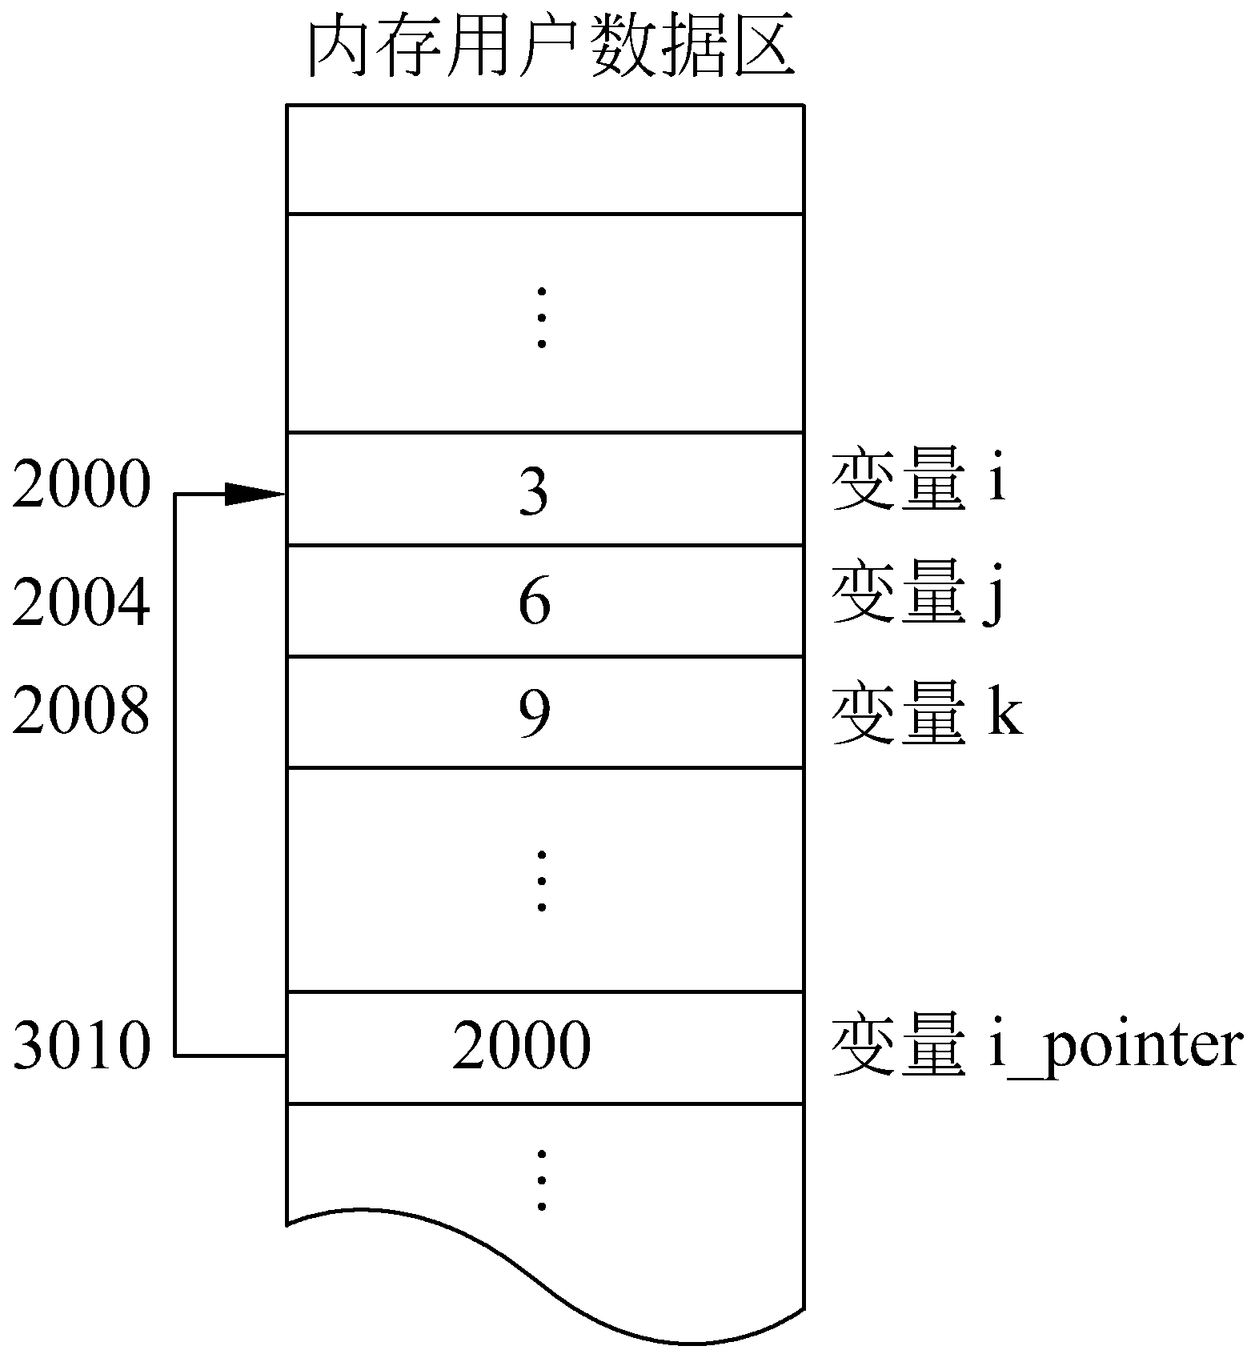
图6.1

Slide 4
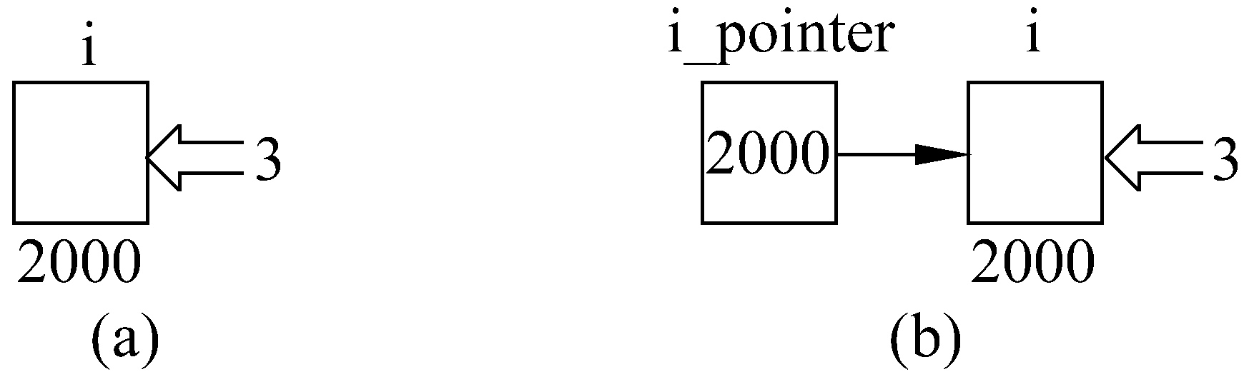
如图，为了将数值3送到变量中，有两种方法：
  直接将数3送到整型变量i所标识的单元中见图(a)
  将3送到指针变量i_pointer所指向的单元（这就是变量i所标识的单元）中，见图(b)
如果有一个变量是专门用来存放另一变量地址（即指针）的，则它称为指针变量

Slide 5
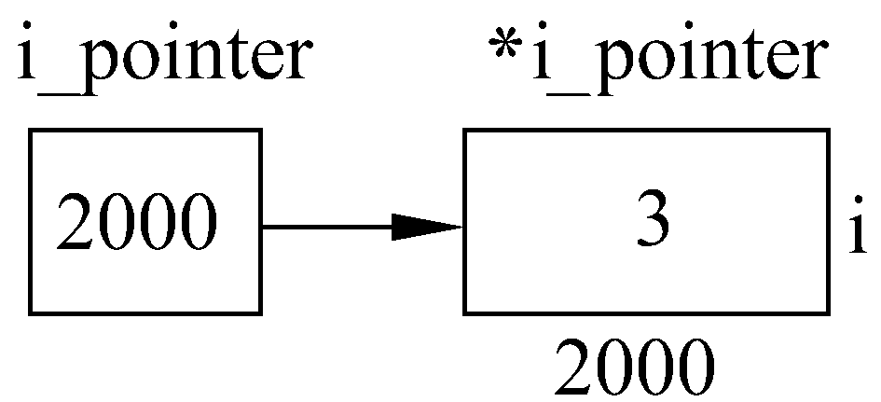
6.2 变量与指针
在C++中用“*”符号表示指向，例如，i_pointer是一个指针变量，而*i_pointer表示i_pointer所指向的变量
下面两个语句作用相同：
① i=3;
② *i_pointer=3;

Slide 6
6.2.1 定义指针变量
int *pointer_1, *pointer_2;
  int是指：所定义的指针变量是指向整型数据的，也就是说，pointer_1和pointer_2只能用来指向整型数据
定义指针变量的一般形式
  基类型 *指针变量名;
  float *pointer_3;
  char *pointer_4;
  注意：指针变量名是pointer_3和pointer_4，不是*pointer_3和*pointer_4

Slide 7
使一个指针变量指向另一个变量
  pointer_1=&i;
  pointer_2=&j;
一般的C++编译系统为每一个指针变量分配4个字节的存储单元，用来存放变量的地址
在定义指针变量时要注意：
  不能用一个整数给一个指针变量赋初值
  在定义指针变量时必须指定基类型

Slide 8
6.2.2 引用指针变量
有两个与指针变量有关的运算符：
  &：取地址运算符
  *：指针运算符（间接访问运算符）
  例如：&a为变量a的地址，*p为指针变量p所指向的存储单元
“&”和“*”的互逆性：
  如果已执行了“pointer_1=&a;”，&*pointer_1的含义：先进行*pointer_1的运算，它就是变量a，再执行&运算，即变量a的地址
  *&a的含义：先进行&a的运算，得a的地址，再进行*运算，即&a所指向的变量，等价于变量a

Slide 9
例6.1 通过指针变量访问整型变量
#include <iostream>
using namespace std;
int main( ){
int a,b;
int *pointer_1,*pointer_2;
a=100;b=10;
pointer_1=&a;
pointer_2=&b;
cout<<a<<″ ″<<b<<endl;
cout<<*pointer_1<<″ ″<<*pointer_2<<endl;
return 0;
}
运行结果
100 10
100 10

Slide 10
例6.2 输入a和b两个整数，按先大后小的顺序输出
#include <iostream>
using namespace std;
int main( )
{
int *p1,*p2,*p,a,b;
cin>>a>>b;
p1=&a;
p2=&b;
if(a<b)
{p=p1;p1=p2;p2=p;}
cout<<″a=″<<a<<″ b=″<<b<<endl;
cout<<″max=″<<*p1<<″ min=″<<*p2<<endl;
return 0;
}

Slide 11
6.2.3 指针作为函数参数
……
int main( ){
void swap(int *p1,int *p2);
int *pointer_1,*pointer_2,a,b;
cin>>a>>b;
pointer_1=&a;
pointer_2=&b;
swap(pointer_1,pointer_2);
cout<<″a=″<<a<<″ b=″<<b<<endl;
return 0;
}
void swap(int *p1,int *p2){
int temp;
temp=*p1;
*p1=*p2;
*p2=temp;
}
在函数中修改外部变量的方法：
全局变量
指针参数

Slide 12
注意不可写成：
void swap(int *p1,int *p2){
int *temp;
*temp＝*p1; //此语句有问题
*p1=*p2;
*p2=*temp;
}
比较以下代码：
void swap(int x,int y){
int temp;
temp=x;
x=y;
y=temp;
}

Slide 13
注意，函数参数值传递的规则并未改变
……
int main( ){
void swap(int *p1,int *p2);
int *pointer_1,*pointer_2,a,b;
cin>>a>>b;
pointer_1=&a;
pointer_2=&b;
if(a<b) swap(pointer_1,pointer_2);
cout<<″max=″<<a<<″ min=″<<b<<endl;
return 0;
}
void swap(int *p1,int *p2){
int *temp;
temp=p1;
p1=p2;
p2=temp;
}

Slide 14
例6.4 输入a,b,c 3个整数，按由大到小的顺序输出
……
void swap(int *pt1,int *pt2){
int temp;
temp=*pt1;*pt1=*pt2;*pt2=temp;
}
void exchange(int *q1,int *q2,int *q3){
if(*q1<*q2) swap(q1,q2);
if(*q1<*q3) swap(q1,q3);
if(*q2<*q3) swap(q2,q3);
}
int main( ){
int a,b,c,*p1,*p2,*p3;
cin>>a>>b>>c;
p1=&a;p2=&b;p3=&c;
exchange(p1,p2,p3);
cout<<a<<″ ″<<b<<″ ″<<c<<endl;
}

Slide 15
6.3 数组与指针
6.3.1 指向数组元素的指针
指针变量可以指向数组元素
  int a[10];
  int *p;
  p=&a[0];
在C++中，数组名代表数组中第一个元素的地址,因此，下面两个语句等价：
  p=&a[0];
  p=a;

Slide 16
在定义指针变量时可以给它赋初值
  int *p=&a[0]; //p的初值为a[0]的地址
  int *p=a; //作用与前一行相同
可以通过指针引用数组元素
  *p=1; //对p所指向的数组元素赋予数值1
如果p已指向数组中的一个元素，则p+1指向下一个元素，如果p的初值为&a[0]，则：
  p+i和a+i就是a[i]的地址
  *(p+i)或*(a+i)即a[i]
  指向数组元素的指针变量也可以带下标，如p[i]与*(p+i)等价

Slide 17
例6.5 输出数组中的全部元素
(1) 下标法
#include <iostream>
using namespace std;
int main( ){
int a[10];
int i;
for(i=0;i<10;i++)
cin>>a[i];
cout<<endl;
for(i=0;i<10;i++)
cout<<a[i]<<″ ″;
cout<<endl;
return 0;
}
(2) 指针法
#include <iostream>
using namespace std;
int main( ){
int a[10];
int i;
for(i=0;i<10;i++)
cin>>*(a+i);
cout<<endl;
for(i=0;i<10;i++)
cout<<*(a+i)<<″ ″;
cout<<endl;
return 0;
}

Slide 18
(3) 用指针变量指向数组元素
#include <iostream>
using namespace std;
int main( ){
int a[10];
int i,*p=a;
for(i=0;i<10;i++)
cin>>*(p+i);
cout<<endl;
for(p=a;p<(a+10);p++)
cout<<*p<<″ ″;
cout<<endl;
return 0;
}

Slide 19
指针变量p可以指向有效的数组元素，实际上也可以指向数组以后的内存单元，多加小心！
  int a[10],*p=a; //指针变量p的初值为&a[0]
  cout<<*(p+10); //要输出a[10]的值
指向数组元素的指针的运算比较灵活
  p++：使p指向下一元素
  *p++：先得到p指向的元素的值，然后使p加1
  *(++p)：先使p加1，再取*p
  (*p)++：p所指向的元素值加1
  在用*p++形式的运算时，很容易弄错，一定要十分小心，弄清楚先取p值还是先使p加1

Slide 20
6.3.2 用指针变量作函数参数接收数组地址
例6.6 将10个整数按由小到大的顺序排列
……
void select_sort(int *p,int n){
int i,j,k,t; //k用于锁定本轮扫描的最小元素
for(i=0;i<n-1;i++){
k=i;
for(j=i+1;j<n;j++)
if(*(p+j)<*(p+k)) k=j;
t=*(p+k);*(p+k)=*(p+i);*(p+i)=t;
}
}
int main( ){
int a[10],i;
for(i=0;i<10;i++) cin>>a[i]; cout<<endl;
select_sort(a,10);
for(i=0;i<10;i++) cout<<a[i]<<″ ″; cout<<endl;
return 0;
}

Slide 21
实际上在函数调用时并不存在一个占有存储空间的形参数组，只有指针变量
实参数组名a代表一个固定的地址，或者说是指针型常量，因此要改变a的值是不可能的
  a++; //语法错误，a是常量，不能改变
形参数组名本质上是指针变量，它的值是可以改变的
  f(array[],int n){
  cout<<*array;
  array=array+3;
  cout<<*array<<endl;
  }

Slide 22
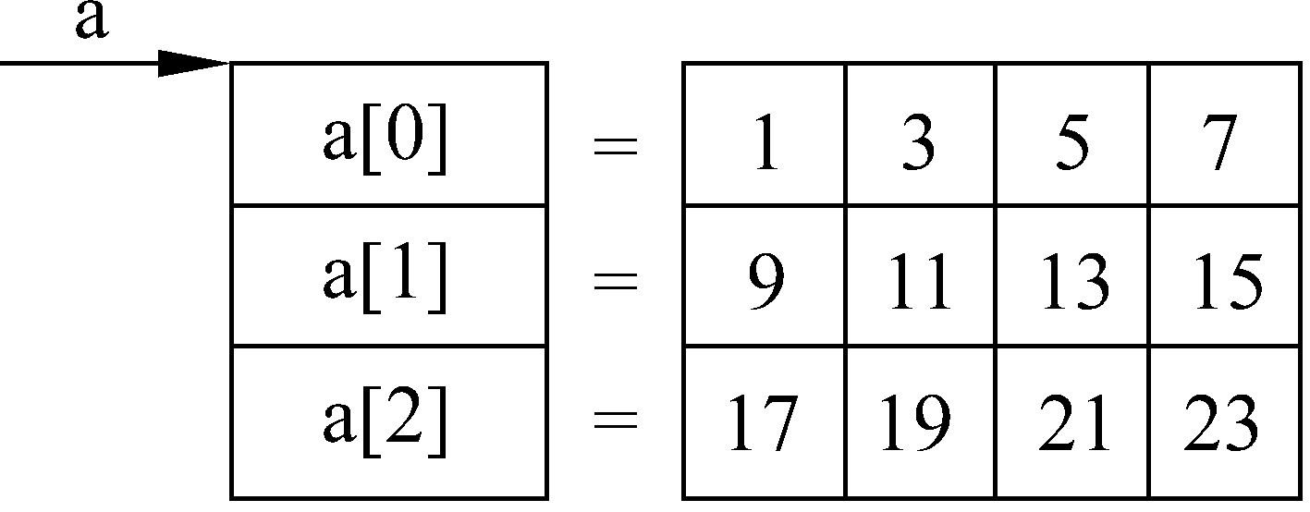
6.3.3 多维数组与指针
1. 多维数组元素的地址
假设二维数组a有3行4列，那么
  a数组包含3行，即3个元素：a[0]、a[1]、a[2]
  每一元素又是一个一维数组，包含4个元素
  例如，a[0]所代表的一维数组又包含4个元素： a[0][0]、a[0][1]、a[0][2]、a[0][3]，
  可以认为二维数组是“数组的数组”，即数组a是由3个一维数组组成的

Slide 23
a指向a[0]，数值上等于&a[0][0]
a+1指向a[1]，数值上等于&a[1][0]
*(a+1)指向a[1][0]，即&a[1][0]
**(a+1)即a[1][0]
a[0]指向a[0][0]，即&a[0][0]
a[1]指向a[1][0]，即&a[1][0]
a[0]+1指向a[0]数组中序号为1的元素，*(a[0]+1)就是a[0][1]元素的值
*(*(a+0)+1)表示a[0][1]元素的值
*(a[i]+j)或*(*(a+i)+j)是a[i][j]的值

Slide 24
2. 指向多维数组元素的指针变量
(1) 指向数组元素的指针变量
例6.7 输出二维数组各元素的值
#include <iostream>
using namespace std;
int main( ){
int a[3][4]={1,3,5,7,9,11,13,15,17,19,21,23};
int *p;
for(p=a[0];p<a[0]+12;p++)
cout<<*p<<″ ″;
cout<<endl;
return 0;
}

Slide 25
(2) 指向由m个元素组成的一维数组的指针变量
例6.8 输出二维数组任一行任一列元素的值
#include <iostream>
using namespace std;
int main( ){
int a[3][4]={1,3,5,7,9,11,13,15,17,19,21,23};
int (*p)[4],i,j; //定义指针p，指向有4个元素的数组
cin>>i>>j;
p=a;
cout<<*(*(p+i)+j)<<endl;
return 0;
}

Slide 26
3. 用指向数组的指针作函数参数
例6.9 输出二维数组各元素的值
……
void output(int (*p)[4]){
int i,j;
for(i=0;i<3;i++)
for(j=0;j<4;j++)
cout<<*(*(p+i)+j)<<″ ″;
cout<<endl;
}
int main( ){
int a[3][4]={1,3,5,7,9,11,13,15,17,19,21,23};
output(a);
return 0;
}

Slide 27
6.4 字符串与指针
1. 用字符数组存放一个字符串
例6.10 定义一个字符数组并初始化，然后输出其中的字符串
#include <iostream>
using namespace std;
int main( ){
char str[]=″I love CHINA!″;
cout<<str<<endl;
return 0;
}

Slide 28
2. 用字符串变量存放字符串
例6.11 定义一个字符串变量并初始化，然后输出其中的字符串
（略）

Slide 29
3. 用字符指针指向一个字符串
例6.12 定义一个字符指针变量并初始化，然后输出它指向的字符串
#include <iostream>
using namespace std;
int main( ){
char *str=″I love CHINA!″;
cout<<str<<endl;
return 0;
}

Slide 30
例6.13 将字符串str1复制为字符串str2
#include <iostream>
using namespace std;
int main( ){
char str1[]=″I love CHINA!″,str2[20],*p1,*p2;
p1=str1;p2=str2;
for(;*p1!=′\0′;p2++){
*p2=*p1;
p1++;
}
*p2=′\0′;
p1=str1;p2=str2;
cout<<″str1 is: ″<<p1<<endl;
cout<<″str2 is: ″<<p2<<endl;
return 0;
}

Slide 31
6.5 函数与指针
6.5.1 用函数指针变量调用函数
指针变量也可以指向一个函数
一个函数在编译时被分配给一个入口地址，这个函数入口地址就称为函数的指针
可以用一个指针变量指向函数，然后通过该指针变量调用此函数
int (*p)(int,int);
定义一个指针p，可以指向有两个整型参数，返回整型值的函数

Slide 32
例6.14 求a和b中的大者
……
int max(int x,int y){
int z;
if(x>y) z=x;
else z=y;
return(z);
}
一般方法：
int main( ){
int a,b,m;
cin>>a>>b;
m=max(a,b);
cout<<″max=″<<m<<endl;
return 0;
}
使用函数指针：
int main( ){
int (*p)(int,int);
int a,b,m;
p=max;
cin>>a>>b;
m=p(a,b);
cout<<″max=″<<m<<endl;
return 0;
}

Slide 33
6.5.2 用指向函数的指针作函数参数
函数指针变量作为函数的参数，就可以使程序根据的不同实参调用不同的函数
在面向对象的C++程序设计中，这种用法比较少了

Slide 34
6.6 返回指针值的函数
函数返回指针型的数据，即地址
定义指针函数的一般形式为
  类型名 *函数名(参数表列);
例如
  int *a(int x,int y);

Slide 35
6.7 指针数组和指向指针的指针
6.7.1 指针数组的概念
如果一个数组，其元素均为指针类型数据，该数组称为指针数组
一维指针数组的定义形式为
  类型名 *数组名[数组长度];
  例如：int *p[4];
  注意区分：int (*p)[4]
可以用指针数组中各个元素分别指向若干个字符串，使字符串处理更加方便灵活

Slide 36
例6.15 若干字符串按字母顺序（由小到大）输出
……
int main( ){
void sort(char *name[],int n);
void print(char *name[],int n);
char *name[]={″BASIC″,″FORTRAN″, //5个字符串并
″C++″,″Pascal″,″Java″}; //非顺序存储
int n=5;
sort(name,n);
print(name,n);
return 0;
}
void print(char *name[],int n){
int i;
for(i=0;i<n;i++)
cout<<name[i]<<endl;
}

Slide 37
void sort(char *name[],int n){
char *temp;
int i,j,k;
for(i=0;i<n-1;i++){
k=i;
for(j=i+1;j<n;j++)
if(strcmp(name[k],name[j])>0) k=j;
if(k!=i){
temp=name[i];
name[i]=name[k];
name[k]=temp;
}
}
}

Slide 38
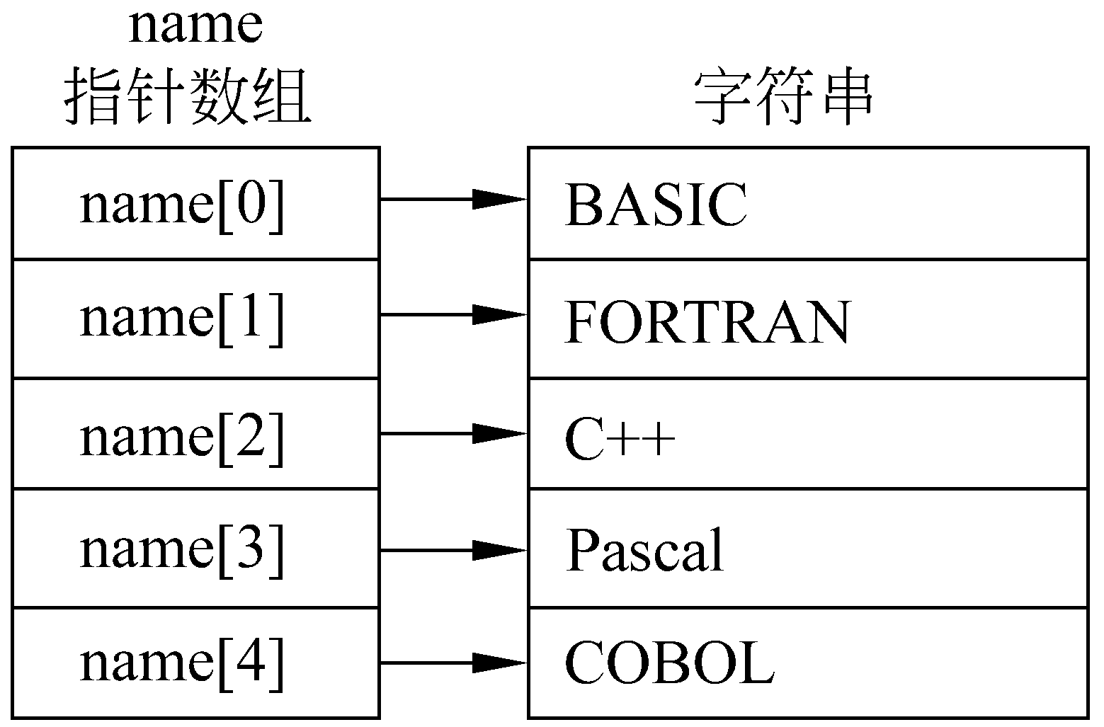
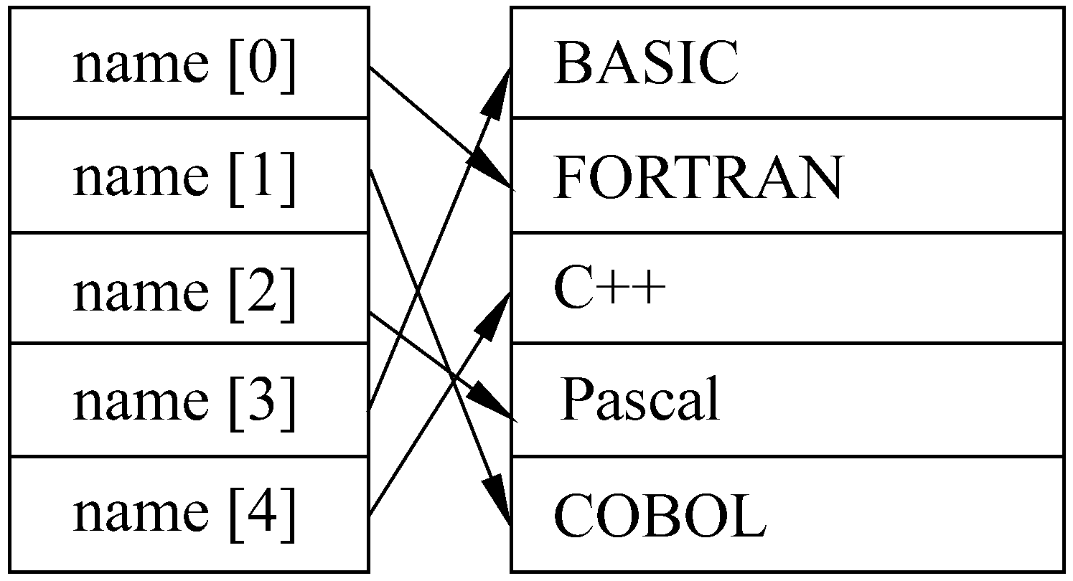

Slide 39
print函数也可改写为以下形式：
void print(char *name[],int n){
int i=0
char *p;
p=name[0];
while(i<n){
p=*(name+i);
cout<<p<<endl;
i++;
}
}

Slide 40
6.7.2 指向指针的指针
定义方法： char *(*p);
或： char **p;
……
int main( ){
char **p; //定义指针p，可以指向字符数组（字符串）
char *name[]={″BASIC″,″FORTRAN″,
″C++″,″Pascal″,″Java″};
p=name+2;
cout<<*p<<endl;
cout<<**p<<endl;
}
运行结果为
C++
C

Slide 41
6.8 有关指针的数据类型和指针运算的小结
（略）

Slide 42
*6.9 引用
6.9.1 什么是变量的引用
引用是一种新的变量类型，它的作用是为一个变量起一个别名
  int a;
  int &b=a; //声明b是a的引用
&是引用声明符，并不代表地址
经过这样的声明后，a和b的作用相同，代表同一变量
b和a占内存中的同一个存储单元，它们具有同一地址，不需要另外开辟内存单元来存放b

Slide 43
在声明一个引用类型变量时，必须同时使之初始化
初始化之后，不能修改引用关系
  int a1,a2;
  int &b=a1;
  int &b=a2; //错误
  &b=a2; //错误
  当看到&a这样的形式时，怎样区别是声明引用还是取地址
    当&a的前面有类型符时（如int &a），它必然是对引用的声明
    如果前面无类型符（如cout<<&a），则是取变量的地址

Slide 44
6.9.2 引用的简单使用
例6.17 引用和变量的关系
……
int main( ){
int a=10;
int &b=a;
a=a*a;
cout<<a<<setw(6)<<b<<endl;
b=b/5;
cout<<b<<setw(6)<<a<<endl;
return 0;
}

Slide 45
6.9.3 引用作为函数参数
C++之所以增加引用类型， 主要是把它作为函数参数
到目前为止，介绍过函数参数传递的两种情况：
  将变量名作为实参和形参，值传递
  传递指针，仍是值传递，但可以通过传递进来的指针修改外部变量
C++允许向函数传递变量的别名作为参数，以更加直观的方式实现对外部变量的修改

Slide 46
例6.20 利用“引用形参”实现两个变量的值互换
……
void swap(int &a,int &b){
int temp;
temp=a;
a=b;
b=temp;
}
int main( ){
int i=3,j=5;
swap(i,j); //a成为i的别名，b成为j的别名
cout<<″i=″<<i<<″ ″<<″j=″<<j<<endl;
return 0;
}
输出结果为
i=5 j=3

Slide 47
这种传递方式和使用指针变量作形参的不同：
① 指针变量要另外开辟内存单元，其内容是地址，而引用变量不是一个独立的变量，不单独占内存单元
② 在main函数中调用swap函数时，实参不必用变量的地址，而直接用变量名，简单、直观、方便

Slide 48
例6.21 对3个变量按由小到大的顺序排序。
#include <iostream>
using namespace std;
int main( ){
void sort(int &,int &,int &);
int a,b,c;
int a1,b1,c1;
cout<<″Please enter 3 integers:″;
cin>>a>>b>>c;
a1=a;b1=b;c1=c;
sort(a1,b1,c1);
cout<<″sorted order is ″
<<a1<<″ ″<<b1<<″ ″<<c1<<endl;
return 0;
}

Slide 49
void sort(int &i,int &j,int &k){
void change(int &,int &);
if (i>j) change (i,j);
if (i>k) change (i,k);
if (j>k) change (j,k);
}
void change (int &x,int &y){
int temp;
temp=x;
x=y;
y=temp;
}

